Slide 1
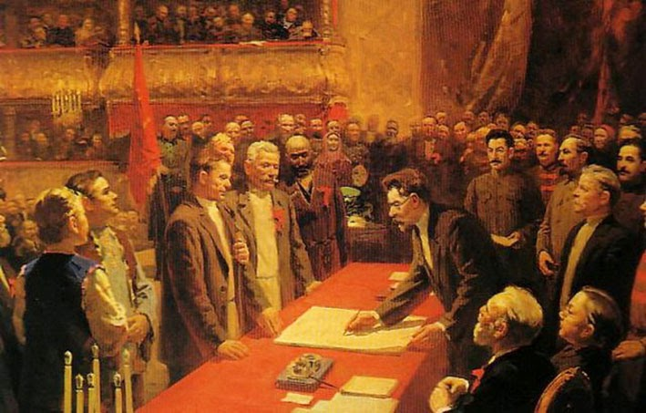
БССР в межвоенный период
Ситник П.В.
2023

Slide 2
План
Геополитическое положение БССР
Возвращение восточнобелорусских территорий в состав БССР в 1924 и 1926 гг.

Slide 3
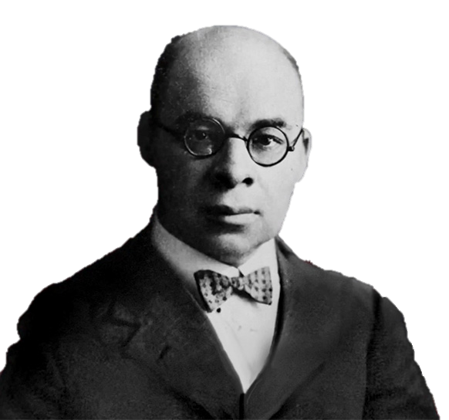
Геополитическое положение БССР
1 января 1919 г.
Образована Социалис- тическая Советская Республика Беларуси (ССРБ)
Дмитрий Жилунович обнародовал Манифест, в котором Беларусь про- возглашалась социалис- тической республикой
Образовано Временное Рабоче-крестьянское со- ветское правительство
Дмитрий Жилунович

Slide 4
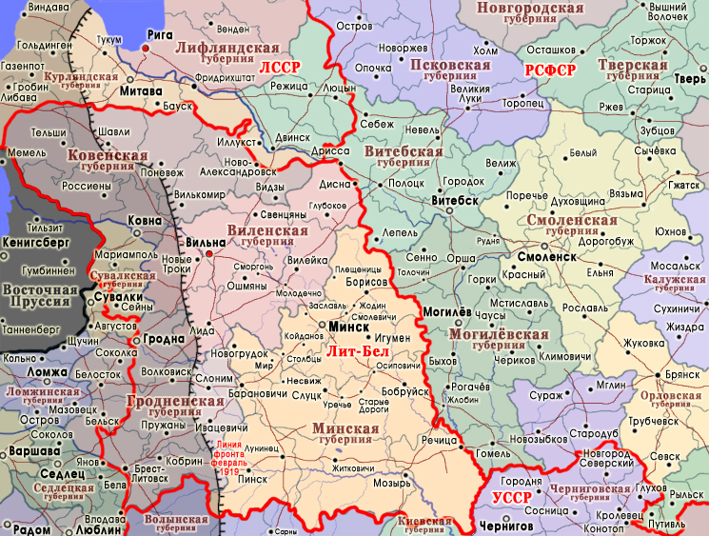
Геополитическое положение БССР
Буферное государство – это государство между двумя соседними стра- нами, уменьшающее или вообще снимающее про- тиворечия между ними
ССРЛиБ (Литбел)
В непростых международных обстоятельствах, связанных с началом поль- ской агрессии против Советской России, 16 января 1919 г. ЦК РКП(б) при- нял решение о включении Смоленской, Витебской и Могилёвской губер- ний в состав РСФСР, а также о создании на основе Минской, Гродненской, Виленской и Ковенской губерний Социалистической Советской Республи- ки Литвы и Беларуси (Литбел).

Slide 5
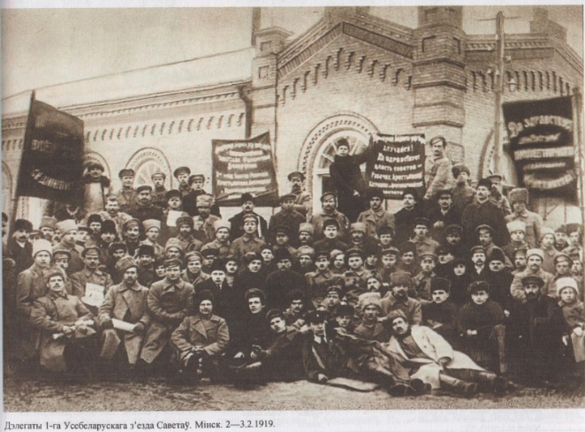
Геополитическое положение БССР
Делегаты I Всебелорусско- го съезда Советов. Минск. 2-3 февраля 1919 г.
ССРЛиБ (Литбел)
I Всебелорусский съезд Советов рабочих, крестьянских и красноар- мейских депутатов (2-3 февраля 1919 г.) определил территорию ССРБ в составе Минской и Гродненской губерний и принял «Декларацию об объединении Советских Социалистических Республик Литвы и Беларуси».

Slide 6
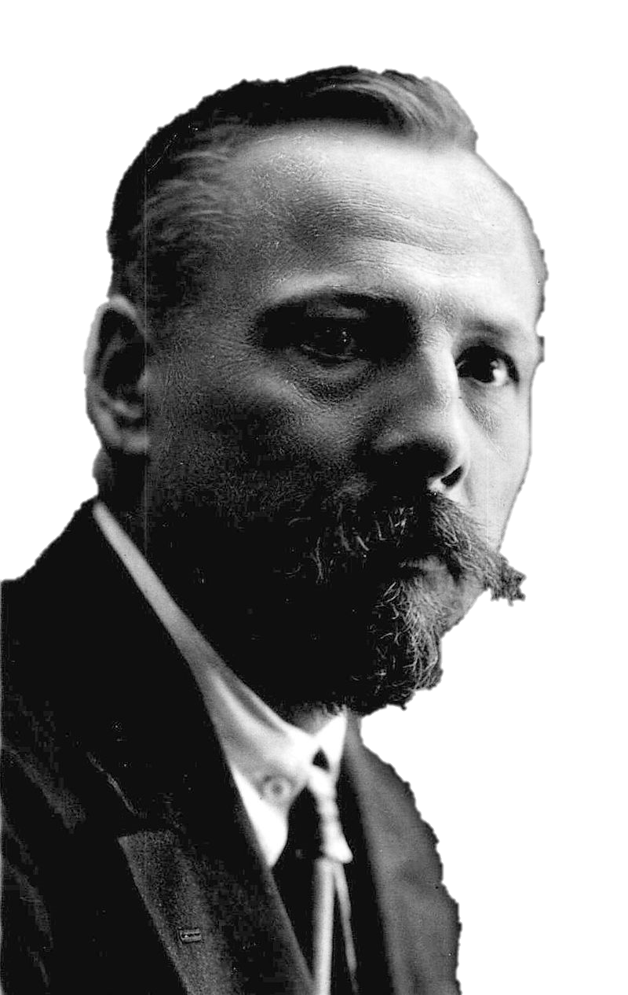
Геополитическое положение БССР
27 февраля 1919 г. были созданы органы власти Литбел. Главой Временного Рабоче- крестьянского правительства Литбел стал Винцас Мицкявичюс-Капсукас. Столицей Литбел был определён г. Вильно. Литбел прекратила своё существование в условиях польской оккупации в июле 1919 г. А 31 июля 1920 г. состоялось второе провозглашение ССРБ.
Винцас Мицкявичюс-Капсукас

Slide 7
Геополитическое положение БССР
Предпосылки образования СССР
общие экономические связи
создание единой системы внешней безопасности
единая политическая партия большевиков
1 июля 1919 г. – договор о военно-политическом союзе советских республик
16 января 1921 г. – договор между ССРБ и РСФСР о военном и хозяйственном союзе

Slide 8

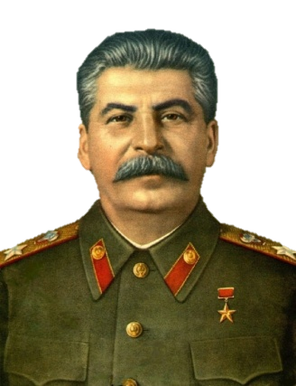
Геополитическое положение БССР
Проекты объединения советских республик
В.И.Ленин
Федерация (союз) советских республик
БССР – равноправная республика в СССР
И.В.Сталин
Национально-культурная автономия республик в составе РСФСР
БССР – составная автономная часть РСФСР

Slide 9
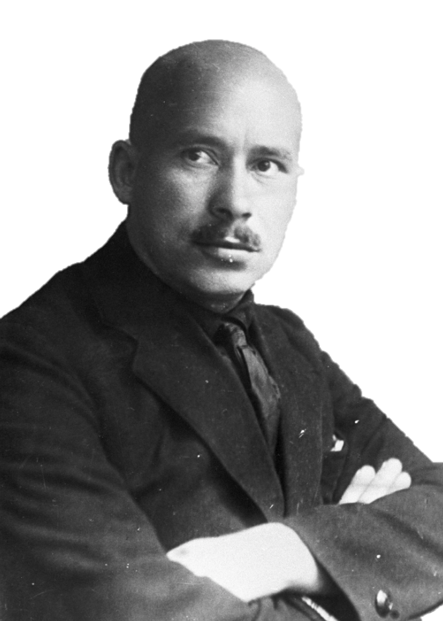
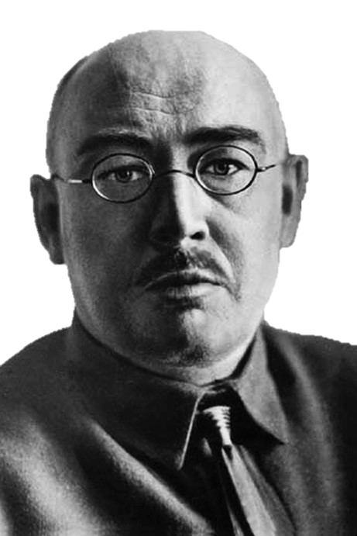
Геополитическое положение БССР
30 декабря 1922 г. делегации РСФСР, УССР, БССР и ЗСФСР на I Всесоюзном съезде Советов подписали Декларацию о создании СССР, На съезде был изб- ран ЦИК СССР, в который от БССР вошли А.Г.Червяков (один из четырёх председателей ЦИК СССР), В.М.Игнатовский и др.
Александр Червяков
Всеволод Игнатовский

Slide 10
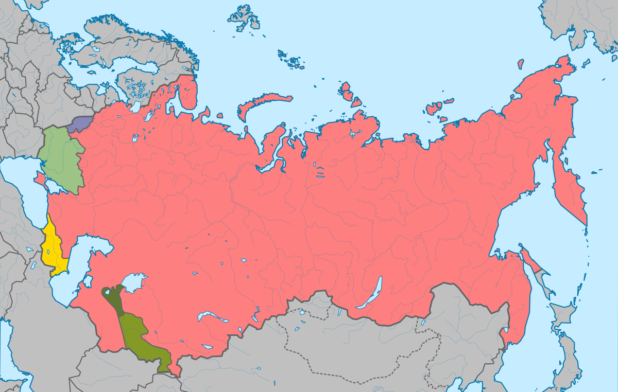
Геополитическое положение БССР
БССР
УССР
РСФСР
ЗСФСР
Карта СССР. 1922 г.
Общесоюзные органы власти должны были решать вопросы о государствен- ных границах, управлении военными, внешнеполитическими, железнодо- рожными, почтово-телеграфными делами, общем планировании народного хозяйства и руководстве им, утверждении общесоюзного бюджета, установ- лении единой денежной и кредитной системы, общих начал землеустройства и землепользования, судоустройства и судопроизводства, развития народно- го просвещения и т. д.

Slide 11
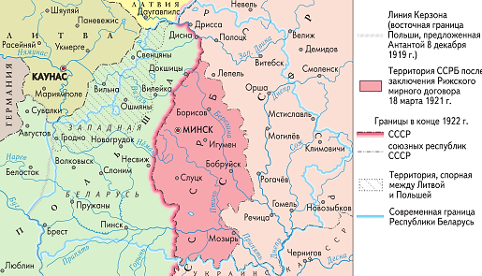
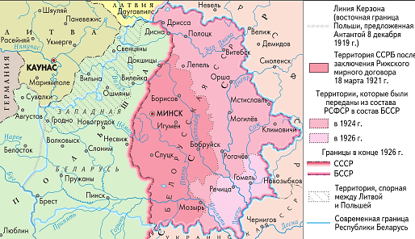
Возвращение восточнобелорусских террито- рий в состав БССР в 1924 и 1926 гг.
Беларусь в 1921-1916 гг.
1921 г.
Состав | 6 уездов
Площадь | 52,3 тыс. км²
Население | 1,6 млн человек
1924 г.
Состав | 22 уезда
Площадь | 110, 5 тыс. км²
Население | 4,2 млн человек
1926 г.
Состав | 24 уезда
Площадь | 125,6 тыс. км²
Население | 5 млн человек
ССРБ в 1921-1924 гг.
БССР в 1924-1926 гг.

